Slide 1
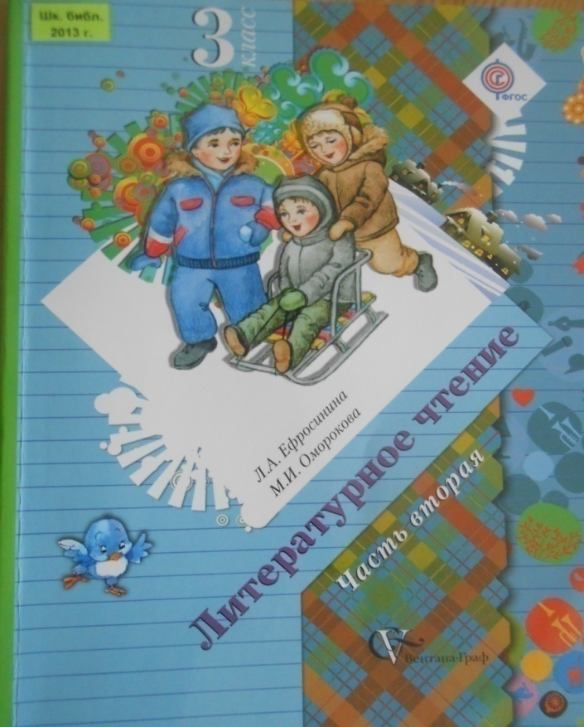
Литературное чтение
Коммуникативные УУД
умение с достаточно полнотой и точностью выражать свои мысли в соответствии с задачами и условиями коммуникации; владение монологической и диалогической формами речи в соответствии с грамматическими и синтаксическими нормами родного языка.

Slide 2
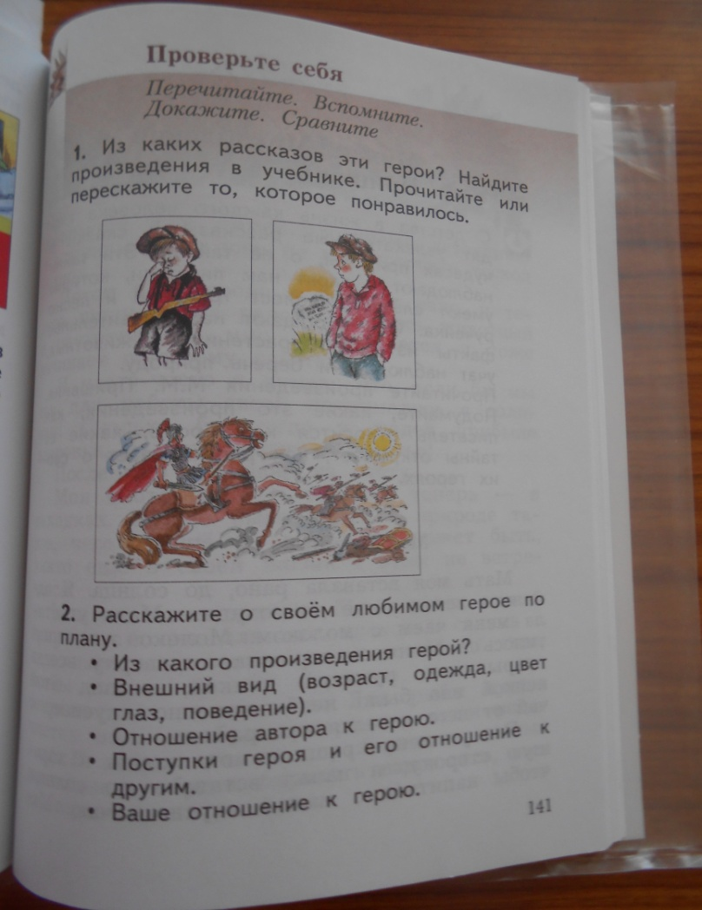
Учебный предмет «Литературное чтение» обеспечивает формирование следующих коммуникативных УУД:
смыслообразования через прослеживание
« судьбы героя» и ориентацию учащегося в системе личностных смыслов;
- самоопределения и самопознания на основе сравнения «Я» с героями литературных произведений посредством эмоционально-действенной идентификации;

Slide 3
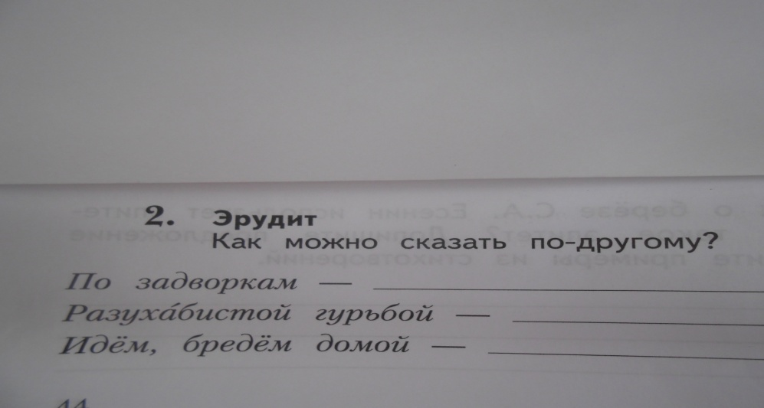
Рефлексивные упражнения: сталкивание мнений (Кто больше понравился из героев? Почему?), попробуй предположить по названию, о чём будет рассказ? Константин Паустовский «Кот-варюга». Что обозначает это слово?
тетрадь

Slide 4
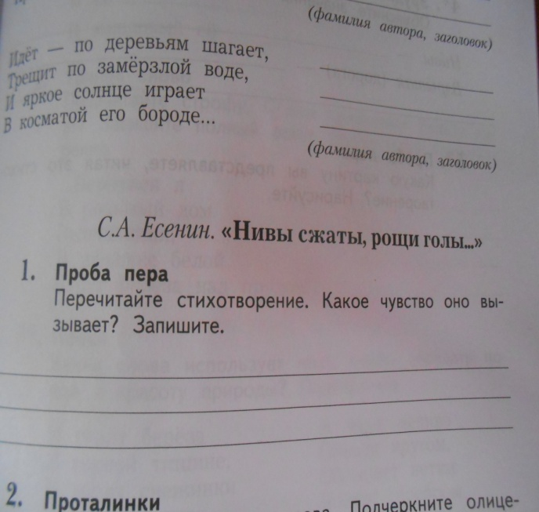
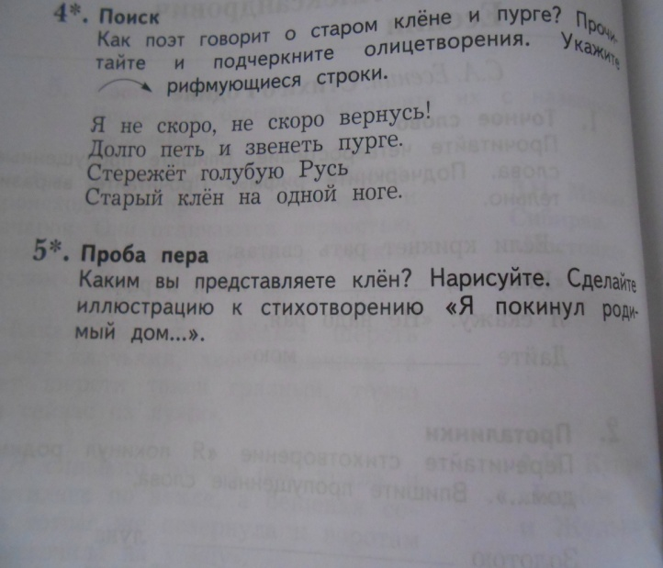
Проба пера
Интерпретация: рассматривание картин, рисунки детей по представлению. Каждый рисунок дети защищают. Расскажи, что ты нарисовал? Подтверди словами из произведения.
тетрадь

Slide 5
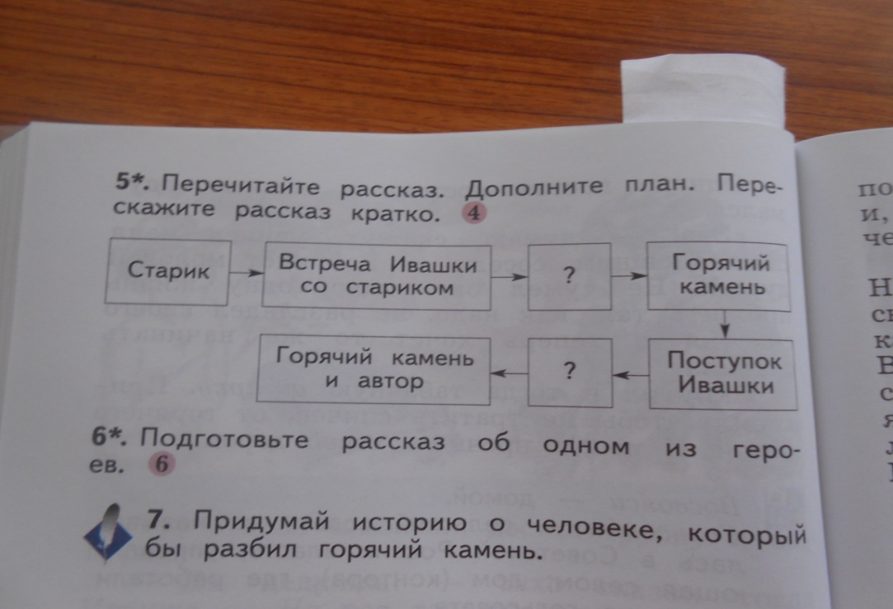
После таких заданий , ученик умеет: слушать и понимать речь, соотносить свои высказывания с высказываниями других, получать информацию о предмете дискуссии.

Slide 6
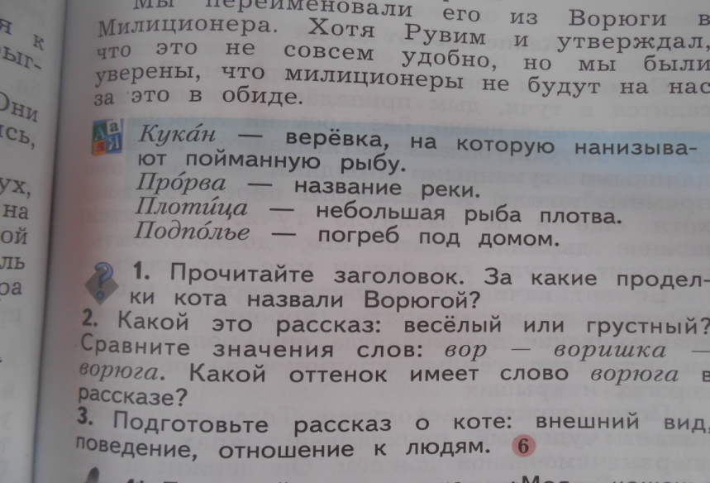
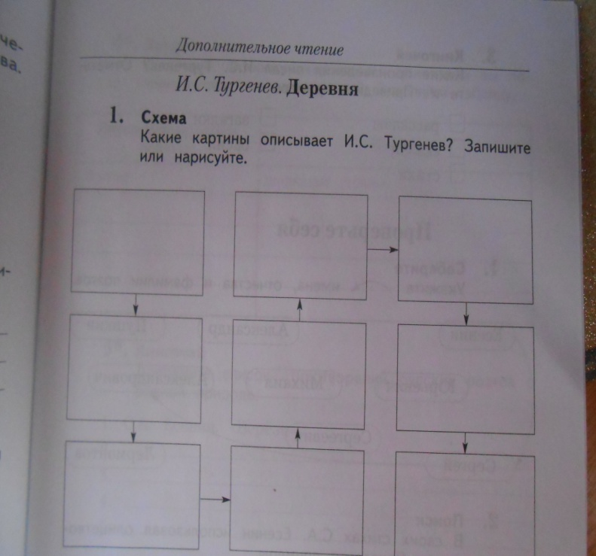
«Небольшие выступления». Цель – научить детей составлять небольшие выступления, пересказы, использовать язык в соответствии с ситуацией, не отклоняться от темы.

Slide 7
развития коммуникативных умений ученик учится владеть невербальными средствами коммуникации – манера, жесты, громкость голоса.
Прочитай стихотворение, выражая гнев, тревогу, насмешку.
Прочитай потешку, сопровождая ее соответствующими движениями.

Slide 8
В процессе работы по формированию устных коммуникативных умений ученики знакомятся с правилами речи и общения.
Дать знать, если хочешь высказаться.
Говорить полными, законченными предложениями.
Говорить отчетливо и громко.
Аргументировать кратко и точно.
Оставаться при «теме» (учитывать вопрос).
Обосновывать мнения или утверждения.
Внимательно слушать, когда говорит другой.
Когда говоришь, обращайся к аудитории.
Любое мнение обсуждается, но не осуждается.

Slide 9
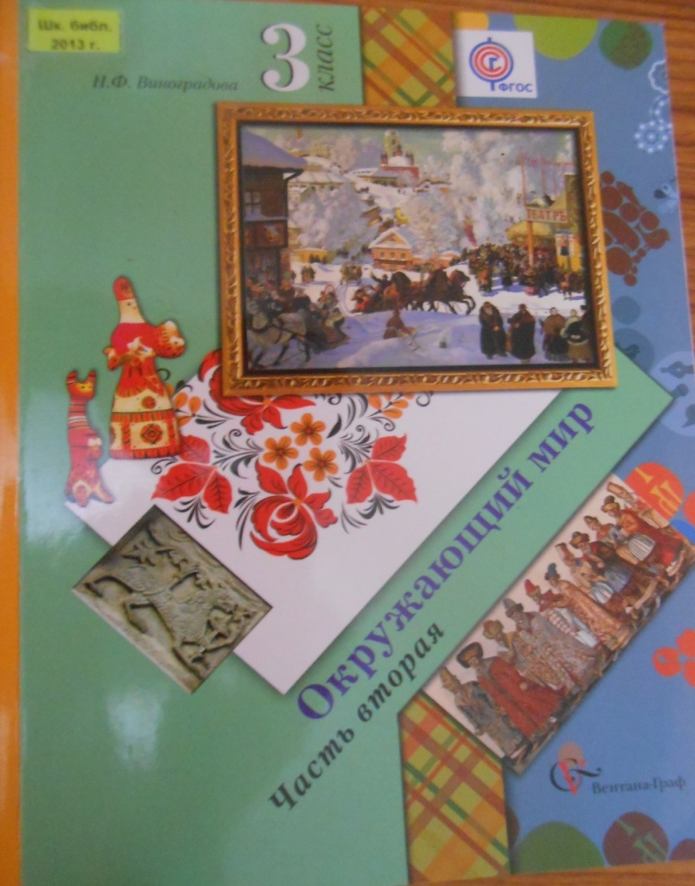
Окружающий мир
Коммуникативные УУД
Парная и групповая формы работы;
Внеурочная деятельность
Проектная и исследовательская деятельность

Slide 10
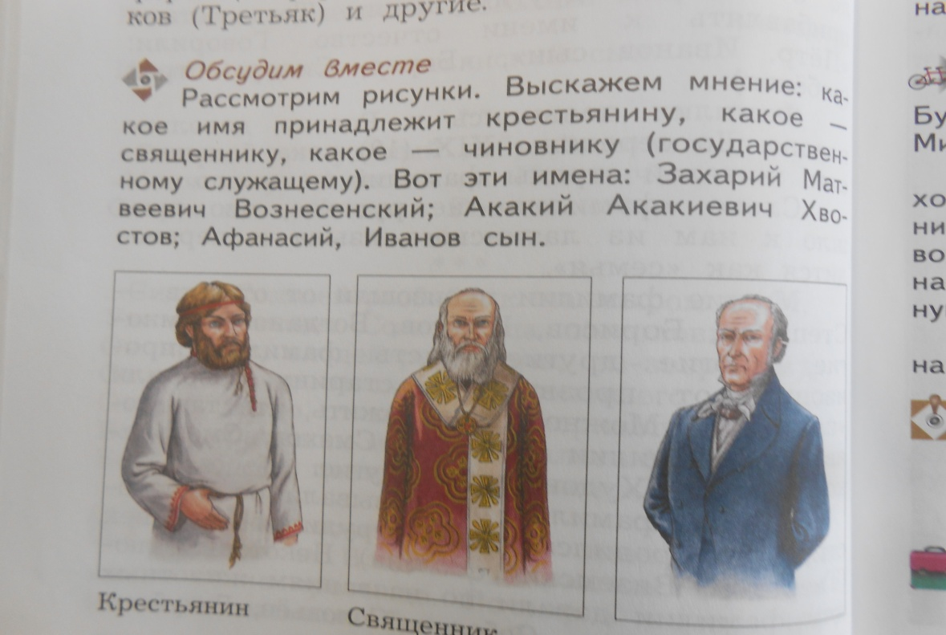
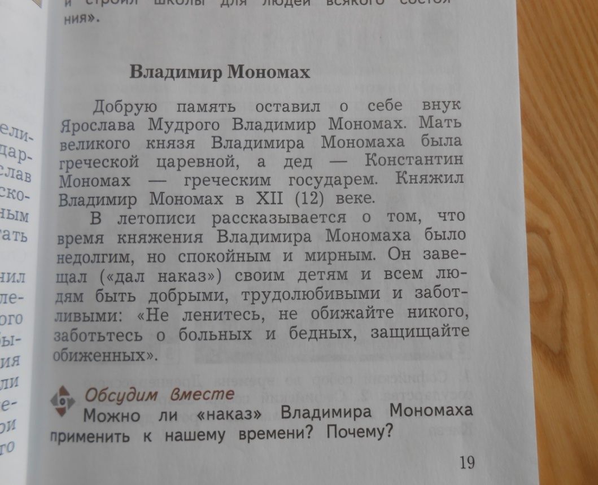
Обсудим вместе

Slide 11
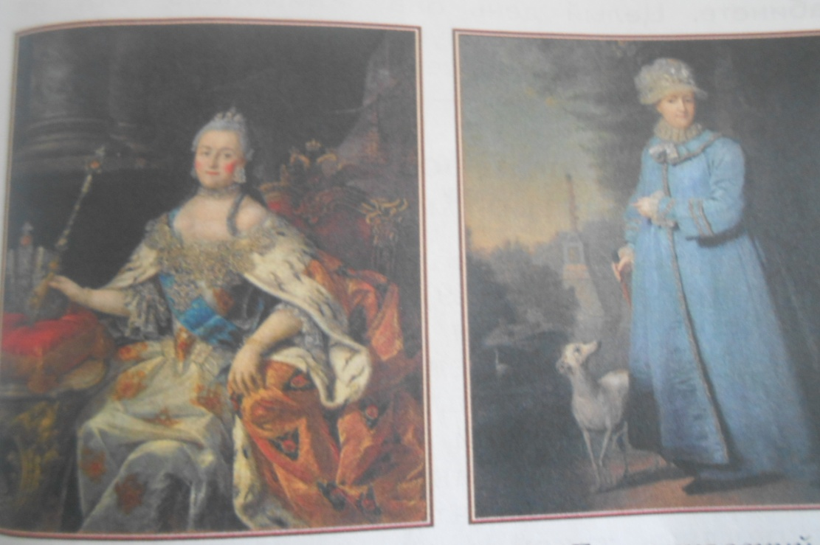
Домашняя работа

